Slide 1
网站登录验证
主讲教师：温冰
上课时间：2017.10.30

Slide 2

自我介绍
渡一教育高级讲师，腾讯无线研发中心水晶事业部前端负责人T2.3 级工程师， 长期从事移动端开发 、对CSS3、 HTML5等前沿技术颇有建树，同时精通Echarts.js，D3.js等大数据可视化技术。

Slide 3
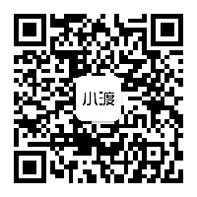

Slide 4
收集用户信息，增加用户体验;
用于权限限制，这需要会员审核机制来配合;
有些网站本身有论坛或者博客之类的，也需要会员功能来统一管理;
通过积分功能对会员进行级别管理，培养相对固定的会员会员群体

Slide 5
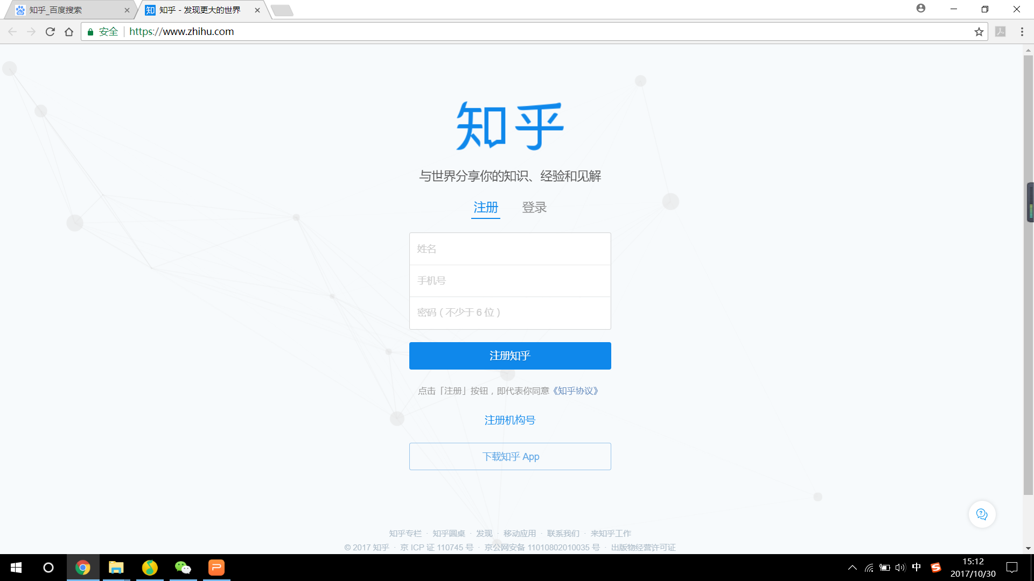
知乎 https://www.zhihu.com/

Slide 6
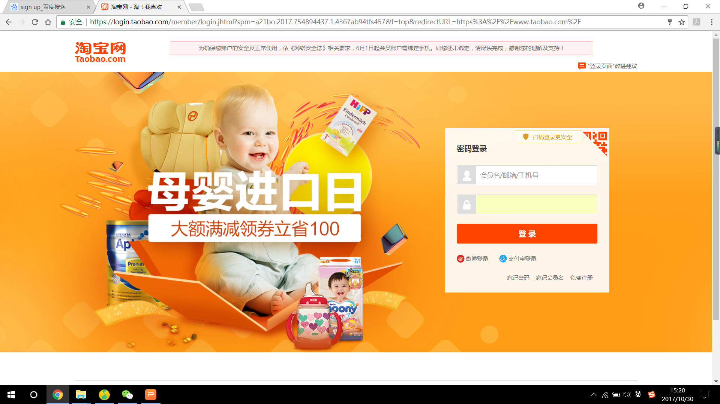
淘宝 https://www.taobao.com/

Slide 7
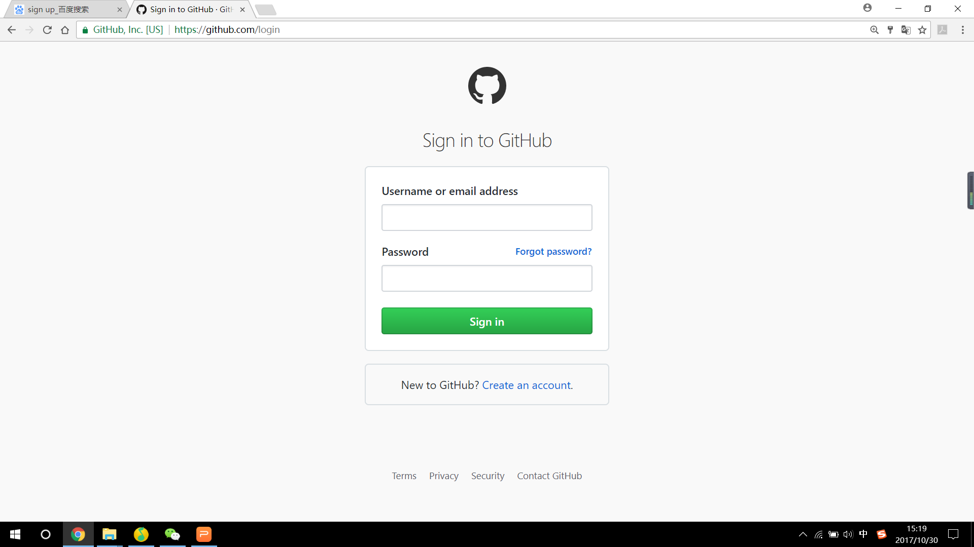
github https://github.com/login

Slide 8
登录 验证

Slide 9
html+css
通过html+css对页面进行搭建和布局
js
实现登录验证功能

